Slide 1
КУРСЫ ПОВЫШЕНИЯ КВАЛИФИКАЦИИ
ДЛЯ ПЕДАГОГОВ

Slide 2
"
Краснов Сергей Иванович,
кандидат пед.наук, старший научный сотрудник Малышева Надежда Викторовна,
научный сотрудник
"Института стратегии развития образования РАО»
представляют авторский курс
«Проектная и исследовательская деятельность педагогов и учащихся в условиях реализации федеральных государственных стандартов общего образования»

Slide 3
Удостоверение государственного образца
В 2016 году программа прошла экспертизу МИОО.

Slide 4
Особенности программы
Область профессиональной деятельности обучающихся– основное общее, среднее общее образование.
Форма обучения: очно-заочная
Срок освоения программы: 72 часа
(30ч. очно, 42ч. заочно)
Режим занятий: 5-6 часов в день,
5 дней
(1-вводное, 3 дня интенсив,1-заключительное)

Slide 5
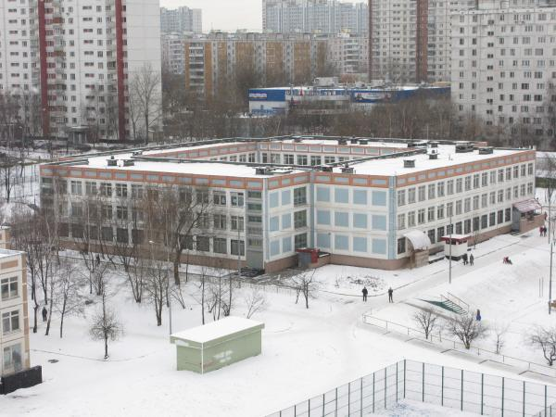
Особенности программы:
Корпоративное обучение на базе учебного заведения.
Деятельностная форма.
Большое количество практических занятий и примеров технологии.
Теоретические разработки базируются на более чем 20-летнем практическом опыте разработчиков.

Slide 6
Увлекательное дело - проектирование

Slide 7
Основное содержание программы:
компоненты организации проектной деятельности, элементы учебной исследовательской деятельности и этапы исследования.
способы создания детско-взрослого культурно-ценностного сообщества посредством реализации проектной и учебно-исследовательской деятельности учащихся.
технологии организации деловых игр как методов активизации творческой деятельности обучающихся.

Slide 8
Работа в группах

Slide 9
В результате вы будете знать:
пути достижения образовательных результатов посредством реализации проектной и учебно-исследовательской деятельности учащихся:
метапредметных — владение навыками учебно-исследовательской и проектной деятельности;
предметных — формирование научного типа мышления, владение научной терминологией, ключевыми понятиями, методами и приемами проектной и учебно-исследовательской деятельности;
личностных — навыки сотрудничества с коллегами и учащимися в образовательной, учебно-исследовательской, проектной деятельности.

Slide 10
В результате вы будете уметь:
разрабатывать педагогический проект организации и реализации проектной и учебно-исследовательской деятельности обучающихся.

Slide 11
Открытие Вашего творческого потенциала – непрогнозируемый эффект наших курсов

